Slide 1

Velkommen til introduksjon til ledere
Tidlig og tett på
i IA-bransjeprogram barnevern
Notes:
Presentasjonen er et forslag og kan tilpasses etter behov

Slide 2
Tidlig og tett på skal bidra til å avklare, redusere og forebygge langvarige og/eller hyppig gjentakende fravær
Fundament: partsamarbeidet

Slide 3

Fordeler ved metodikken i
Tidlig og tett på
Forutsigbarhet
Samsvar mellom arbeidshverdag
og arbeidshelse
Bidra til at ansatte kan være på jobb
Styrke ledere
Notes:
Forutsigbarhet
Felles rutiner, dialog og plan for oppfølging av hyppig og gjentagende fravær
vil skape forutsigbarhet for alle parter
2. Samsvar mellom arbeidshverdag og arbeidshelse
Legge til rette for at medarbeidere som gjennom lang tid har hatt et hyppig, gjentakende fravær
får en bedre arbeidshverdag, som samsvarer med den ansattes arbeidshelse
3. Bidra til at ansatte kan være på jobb
Langvarig og/eller hyppig gjentakende fravær kan være et tegn på at yrke, arbeidsoppgaver
eller stillingsprosent ikke samsvarer med den enkeltes helse, og at det kan være hensiktsmessig
å se på hvordan dette kan harmoniseres bedre
4. Styrke ledere
En strukturert oppfølging av ansatte vil trygge lederne til å ta initiativ til tidlig og tett oppfølging
også i et forebyggende perspektiv

Slide 4


Gevinster ved innføring av Tidlig og tett på
Virksomhet
Gjennom Tidlig og tett på har virksomhetene:
Kunnskap
Leder, tillitsvalgt og verneombud får økt kunnskap om:
Medarbeider
Medarbeidere opplever:
bedre rutiner for
sykefraværsoppfølging
økt fokus på lederopplæring
og bruk av HRM-systemer
tiltak og virkemidler
involvering og medvirkning
av ansatte
økt fokus på nærværs-
og arbeidsmiljøarbeid
økt involvering og medvirkning
forutsigbarhet i nærmeste
leders oppfølging
økt kunnskap om egne
muligheter på arbeidsplassen
sykefraværsoppfølging
forebyggende
arbeidsmiljøarbeid
årsaker og risikofaktorer
for fravær i barnevernet
fast samarbeid med NAV
lokal og NAV Arbeidslivssenter
økt samarbeid med
tillitsvalgte og verneombud
Notes:
Fra pilotering IA Sykehus
Rapport ligger på IA sykehus – Gevinster og utfordringer
Styrket Partssamarbeidet: felles forståelse for roller og ansvar
Analyse av virksomhetens/avdelingenes sykefravær og uttak av statistikk gir en objektiv inngang til leders oppfølging
Sykefraværstatistikk gir også medarbeidere bedre innsikt i eget fravær
7 av 10 ledere melder om økt kunnskap om rutiner, retningslinjer og systemer for sykefraværsoppfølging
HMS-fokuset hos ledere øker selv om det forebyggende arbeidsmiljøarbeidet ikke enda «er oppe og gå»
Sykefraværet reduseres
Gir gevinster i øvrig arbeidsmiljø og samarbeid

Slide 5
Introduksjon til Tidlig og tett på

Slide 6
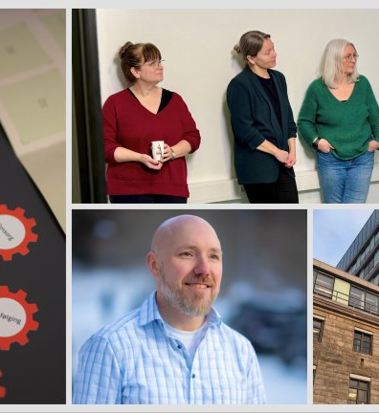
Idebankens film og artikkel om
Tidlig og tett på
Gjennom «Tidlig og tett på» har vi videreutviklet systemene vi allerede hadde for oppfølging. Vi har endret verktøykassa for lederne våre til det arbeidet
Hele den verktøykassa som brukes i «Tidlig og tett på»-metoden ligger åpent tilgjengelig på nett.
Hvis en ansatt er usikker på hva de skal snakke om i oppfølgingssamtalen eller hva som står i veilederne, så kan de gå inn og lese det vi skal gå gjennom. Oppfølgingen skal oppleves som trygg og forutsigbar, og metoden skal være en støtte både for leder og ansatte
Bedre sykefraværsoppfølging med denne døråpneren
Notes:
Bedre sykefraværsoppfølging med denne døråpneren

Slide 7
Tidlig og tett på
→ Jobbe mest mulig, lengst mulig og best mulig
→ Redusere hyppig gjentakende fravær
Notes:
Målet i virksomheten

Slide 8
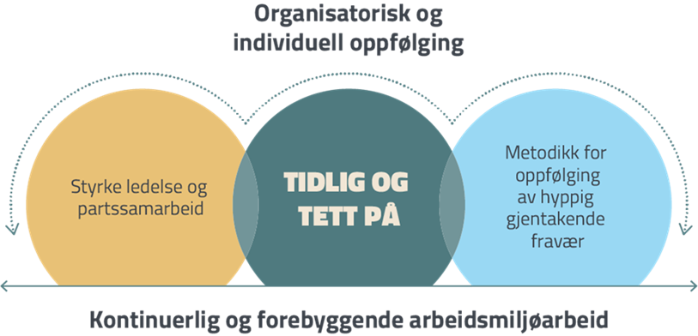
Hvorfor starte med Tidlig og tett på
Riktig oppfølging til riktig tid
Gi ledere en struktur å lene seg på
Involvere medarbeidere i løsningene
Reduksjon av sykefravær
Bedre samhandling internt og eksternt
Styrke tillitsvalgte og vernetjenestens deltakelse
i det forebyggende arbeidsmiljøarbeidet
Notes:
GULL
***I starten på TTP: hjelper være tydelige. Leder får støtte i starten!
Leder plukker ut 1-2 de vil starte med (ikke alle), sart med de i midten, der det ikke er gnisninger, ikke komplisert. à øve på malene, samt putte inn fot i bakken à bli god og trygg à deretter ta de kompliserte.
*** Vise malverket i avdelingsmøte, ha med partene i forkant Kraften av flertallet!. Jobbe med tilretteleeingslista
Ikke mål om å bli kvitt, målet er å beholde!!
Kommuniser!
Vi må rydde før forebyggende
Få hjelp med saker som har gått à sette i system

Slide 9

Målgruppe
Individuell medarbeideroppfølging
Nærværsamtaler (alle ansatte, systematisk gjennom året)
Medarbeidere med minimum 25 dager sykefravær
(egen- og legemeldt) hvert enkelt år de 3 siste årene,
anses å ha et langvarig og/eller hyppig gjentakende fravær
25* dager eller mer i samlet sykefravær siste 12 måneder
kan være en indikasjon på risiko for langvarig sykefravær
Medarbeidere som er uavklarte eller går «under radaren»
Medarbeidere hvor det er potensiale for å redusere risikoen
både for nytt fravær og frafall fra arbeidslivet
*(25 dager eller 10 % samlet fravær (i 100 % stilling)
Systematisk samhandling
Ledere
Ansatte
Partsgruppen
Notes:
Mål: beholde alle ansatte (Ikke mål om å bli kvitt)
Sette i system oppfølging av ledere → Lederopplæring
Alt henger sammen
GULL
***I starten på TTP: hjelper være tydelige. Leder får støtte i starten!
Leder plukker ut 1-2 de vil starte med (ikke alle), sart med de i midten, der det ikke er gnisninger, ikke komplisert. à øve på malene, samt putte inn fot i bakken à bli god og trygg à deretter ta de kompliserte.
Leder vise malverket i avdelingsmøte.
Det at vi i dag er både leder, tv og vo gir Kraft
Bruk begrepet «partsgruppe» = Leder, TV og VT
Jobbe spesielt med:
Medarbeidere med minimum 25 dager sykefravær
(egen- og legemeldt) hvert enkelt år de 3 siste årene, anses av Bransjeprogrammet IA i barnevern
å ha et langvarig og/eller hyppig gjentakende fravær

Slide 10




Samtidig innsats
Opplæring og ferdighetstrening
for ledere
Systematisk styrking
av partsamarbeidet
Individuell
medarbeideroppfølging
Organisatorisk samhandling
Tiltak for å styrke det forebyggende arbeidsmiljøarbeidet
Notes:
Tidlig og Tett På
- et systemtiltak hvor gevinsten er god individ-oppfølging
Tidlig og tett på fordrer samtidig innsats på system- og individnivå
Tidlig og tett på skal bidra til
- å beholde ansatte og deres kompetanse i virksomheten
- samtidig fokus på det individuelle sykefraværet og det systematiske arbeidsmiljøarbeidet
- å ivareta leders medarbeideroppfølging
- å styrke leders samarbeid med tillitsvalgt og verneombud

Slide 11
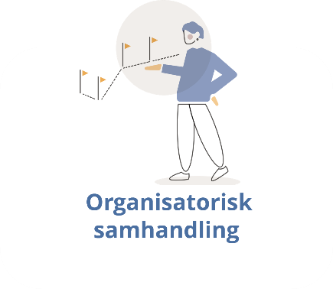
Leders støttespillere
Etablere arbeids/samarbeidsgruppe
Invitere sentrale personer fra HR-HMS, BHT, Nav Arbeidslivssenter og Nav lokal
Ledes av en ressursperson
  sikrer innkalling til faste møter, referat og at alle involverte er informert og medvirker
Arbeidsgruppens hovedoppgaver
Sikre løpende informasjon til alle involverte, inkludert virksomhetens ledelse
Løfte status og problemstillinger inn til HAMU/AMU/overordnet ledelse
Gjennomgå og vurdere eksisterende rutiner og retningslinjer
Veilede og gi opplæring til ledere, tillitsvalgte og verneombud gjennom prosessen
Bistå ledere i konkrete problemstillinger knyttet til individuell oppfølging av medarbeidere
Etablere samhandlings- og læringsarenaer for ledere (saksverksteder, lederforum og e-læring)
Notes:
Arbeidsgruppe
Nals + HR
Lokal ----nav (hvis mulig en kontaktperson i dette .ikke enkeltsakene, men til virkemidler)
Alle trenger ikke være med på alle møter!
Stor gruppe kvartalsvis
En mindre virksomhetsnær gruppe
Arbeidsgruppens hovedoppgaver:
Sikre løpende informasjon til alle involverte, inkludert virksomhetens ledelse
Løfte status og problemstillinger inn til HAMU/AMU/overordnet ledelse
Gjennomgå og vurdere eksisterende rutiner og retningslinjer
(sykefravær, tilrettelegging, helsemessig omplassering og utprøving)
Veilede og gi opplæring til ledere, tillitsvalgte og verneombud gjennom prosessen
Bistå ledere i konkrete problemstillinger knyttet til individuell oppfølging av medarbeidere
Etablere samhandlings- og læringsarenaer for ledere (saksverksteder, lederforum og e-læring)

Slide 12
Metodikk og verktøy i Tidlig og tett på

Slide 13







Tidlig og tett på
Etablere oppstart
1
Workshop
for partssamarbeid
2
Opplæring
«Tidlig og tett på»
3
Personalmøte
4
Avdelingsmøter
5
Systematikk
gjennom året
6
Oppfølging mellom leder og medarbeider
7
1
2
3
4
5
6
Notes:
Fra Ramøl (Rapport IA-sykehus)
Samtidig innsats - Alt henger sammen -Ønsker å beholde dere
Sette i system oppfølging av ledere +Lederopplæring + + Konflikt + Kommunikasjon
Bred forankring og informasjon
Opplæring og ferdighetstrening
Partssamarbeid må etableres og systematiseres i hele organisasjonen
Oppfølging av ansatte over tid med mål, tiltak, justering og evaluering
Bygge laget rundt lederen
…
Justering, evaluering
GULL
***I starten på TTP: hjelper være tydelige. Leder får støtte i starten!
Leder plukker ut 1-2 de vil starte med (ikke alle), sart med de i midten, der det ikke er gnisninger, ikke komplisert. à øve på malene, samt putte inn fot i bakken à bli god og trygg à deretter ta de kompliserte.
*** Vise malverket i avdelingsmøte, ha med partene i forkant Kraften av flertallet!. Jobbe med tilretteleeingslista
Ikke mål om å bli kvitt, målet er å beholde!!
Kommuniser!
Vi må rydde før forebyggende
Få hjelp med saker som har gått à sette i system
** Kan utvide individuell veiledningen i tid for å få fokus på nærværs-samtale hver 6-8uke (leder med personalansvar)
Eksempler på tema i personal/avd.møter:
Hva dele i oppfølgingen
Hvordan sette agenda, sykefravær, hvordan snakke om SF
Partsgruppa
Organisatorisk sammenheng: «snakke med ansattgr, Hva snakker vi om, hva skjer…

Slide 14

Maler og støtte
Utarbeidet forslag til maler
Tips
Støttespillere

Slide 15
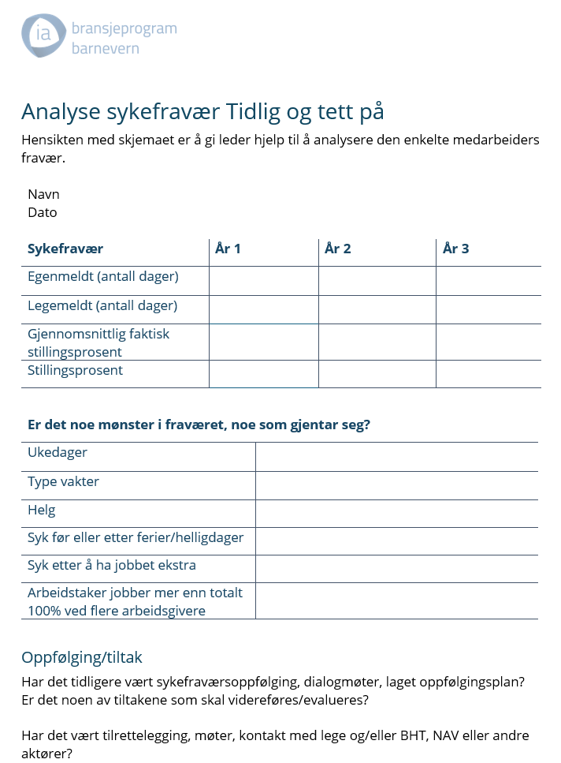
Mal for analyse
Målet med malen «Analyse sykefravær»
Gi oversikt og et utgangspunkt for en god oppfølgingssamtale
Bruk dette videre inn i samtalen med ansatt
HR gir bistand til leder i analysen
Notes:
Bruk evt rapport fra GAT Analyse eller annet HR verktøy
Start med 1 eller 2 og bli trygg på systematikken

Slide 16
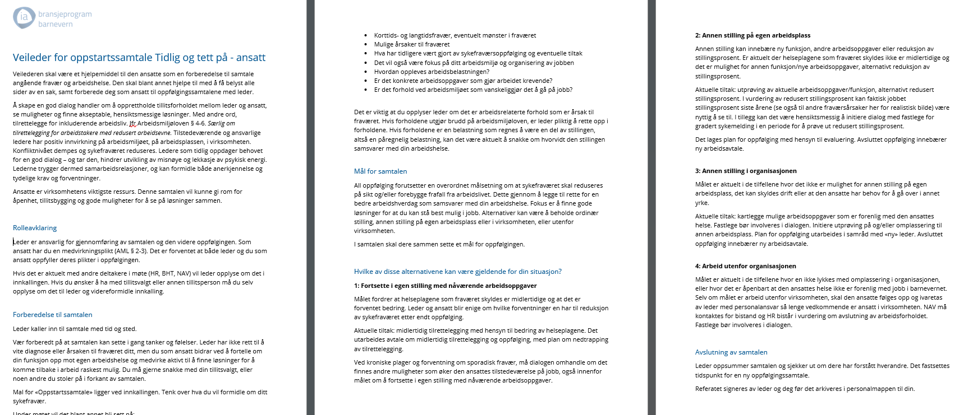
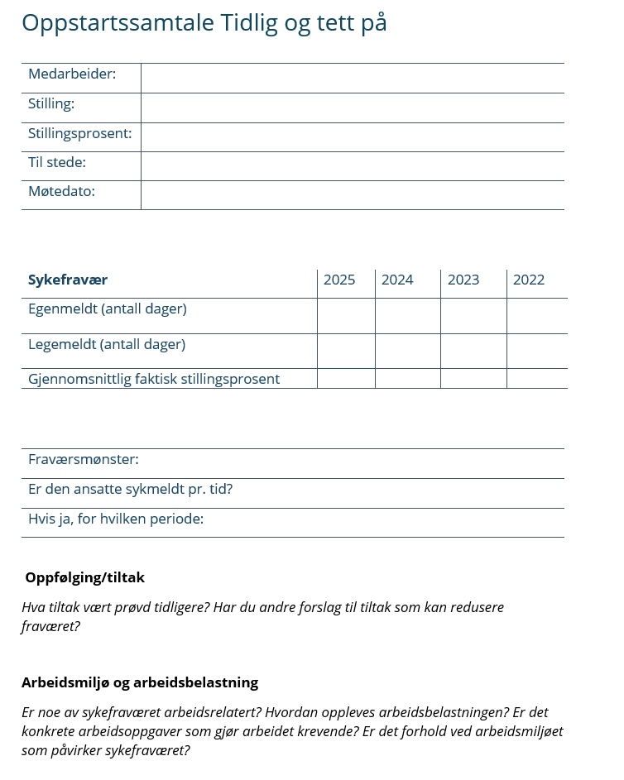
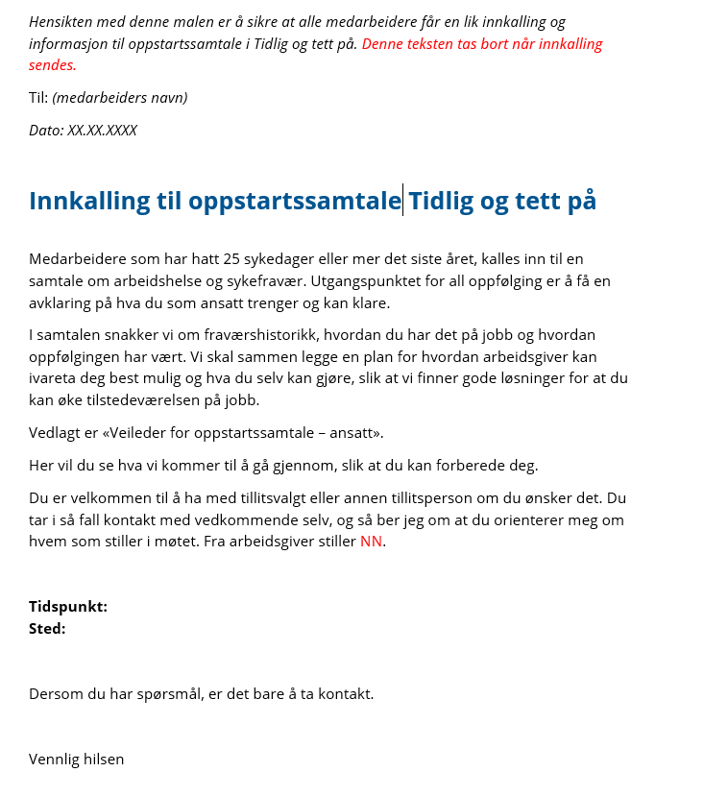
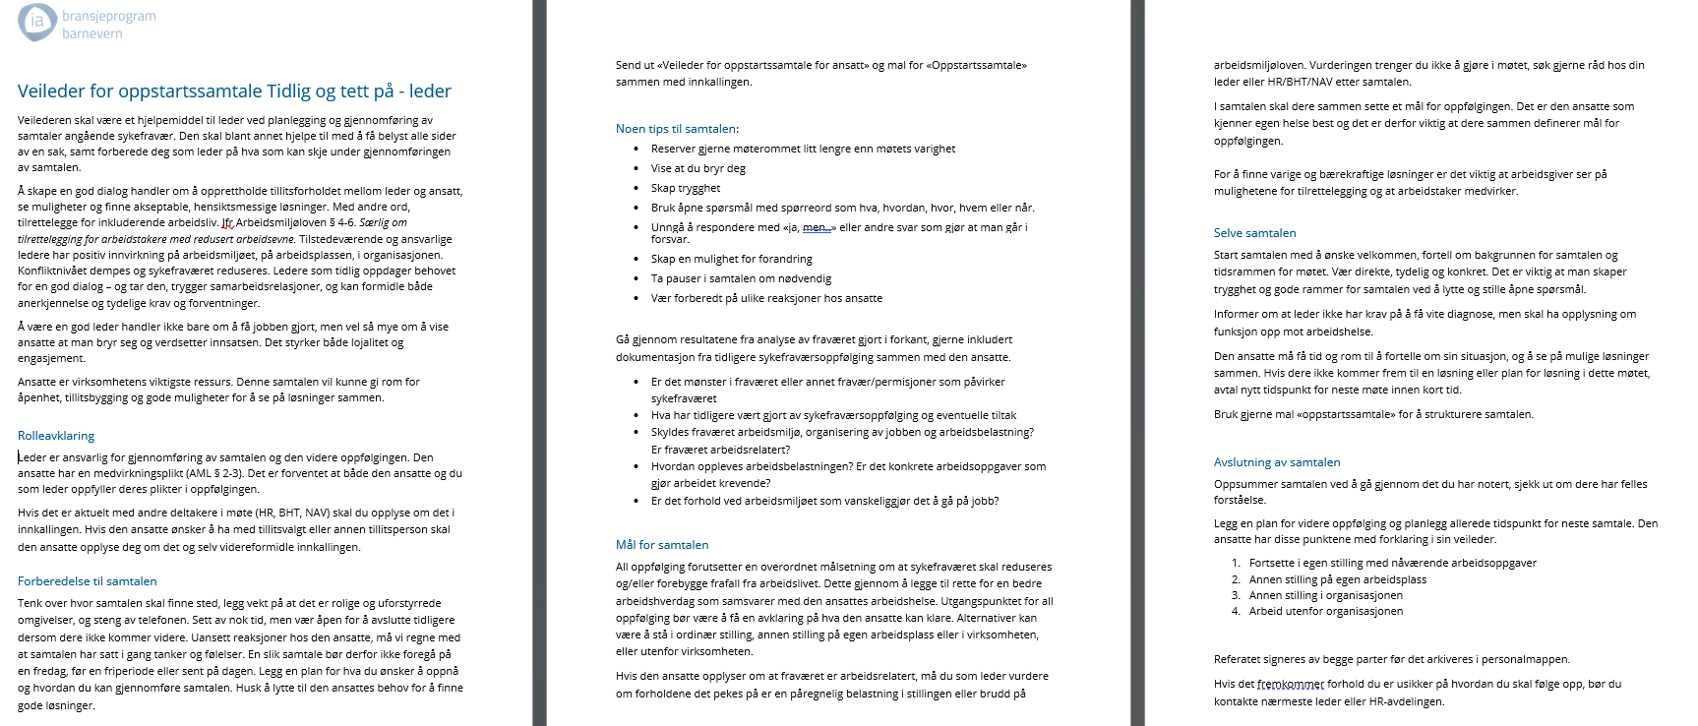
Maler
.
Notes:
***I starten på TTP: hjelper være tydelige. Leder får støtte i starten!
Få dialog om historikk, for å bedre kunne igangsette hensiktsmessige tiltak som faktisk kan gi et ønsket resultat
Forslag til spørsmål i samtale med ansatt
Hva har vært prøvd før?
Har noe endret seg siden det ble prøvd?
Arbeidsoppgaver, hjemme, det helsemessige utfordringsbildet
Snakke om mønster, forbedre kunne vurdere mulighetsrommet på arbeidsplassen

Slide 17


Workshop for partssamarbeid
Leder med personalansvar gjennomfører
«Workshop for partssamarbeid» med sine tillitsvalgte og verneombud.
Gjennomføringen ledes av ressursperson fra arbeidsgruppen.
Notes:
Workshop for partsamarbeid
…..er å skape dialog og refleksjon om partssamarbeidets rolle for å utvikle et godt arbeidsmiljø
Workshopen består av 9 oppgaver som handler om partssamarbeidet og her er temaene for workshopen:
Hva skaper et godt arbeidsmiljø?
Rolleforståelse
Kommunikasjon
Hvordan vi skal arbeide sammen for et godt, inkluderende arbeidsmiljø
Veien videre

Slide 18
Opplæring ved implementering
Hvordan planlegge, organisere og gjennomføre?
Notes:
Forside

Slide 19
Følgeevalueringen av Tidlig og tett på IA Sykehus viser:
«Det er først når kunnskapen materialiserer seg i organisasjonen
at pilotene oppnår positive effekter fra deltakelse på slike samlinger»
Rambøll 2024

Slide 20

Gjennomføringen
Sikre reell kompetanseøkning og forståelse av kontinuerlig forbedringsarbeid
Tverrfaglig opplæring av ledere, gradvis innføring og praktisk trening/ferdighetstrening
Arbeidsgruppen «Leders støttespillere» etableres og gjøres kjent i organisasjonen
Fagressursene får tid og møtearenaer til å styrke og samordne egen innsats
Styrke leders kompetanse: samarbeid og utviklingsdimensjonen i partssamarbeidet
Alle involverte følger opp ny kunnskap gjennom faste arenaer for tilbakemelding, justering og evaluering
Kombinere teori og praksis ved å lage opplæringsløp som går over tid og som er smidig (tilpasset varighet, metode, liten og stor gruppe…)
Endringsprosessene utsettes for feedback;
Erfaringsdeling og dialog satt i system sikrer kontinuerlig forbedring

Slide 21

Praktisk anvendelse
Øv, bruk og tilpass ny kunnskap i den praktiske hverdagen
Rollespill, simulering og praktiske dialogverktøy kan hjelpe for problemforståelse og fremme progresjon
Refleksjonsdagbok og refleksjonsnotater bidrar til å følge med på egen utvikling og måloppnåelse
Online ressursbanker med digitale verktøy eller læringsplattformer med e-læringer, opplæringsvideoer og utdypende kunnskapskilder sikrer felles kunnskapsgrunnlag
Involver fagressurser, tillitsvalgte verneombud og medarbeidere i utvikling og justering av tiltakene

Slide 22
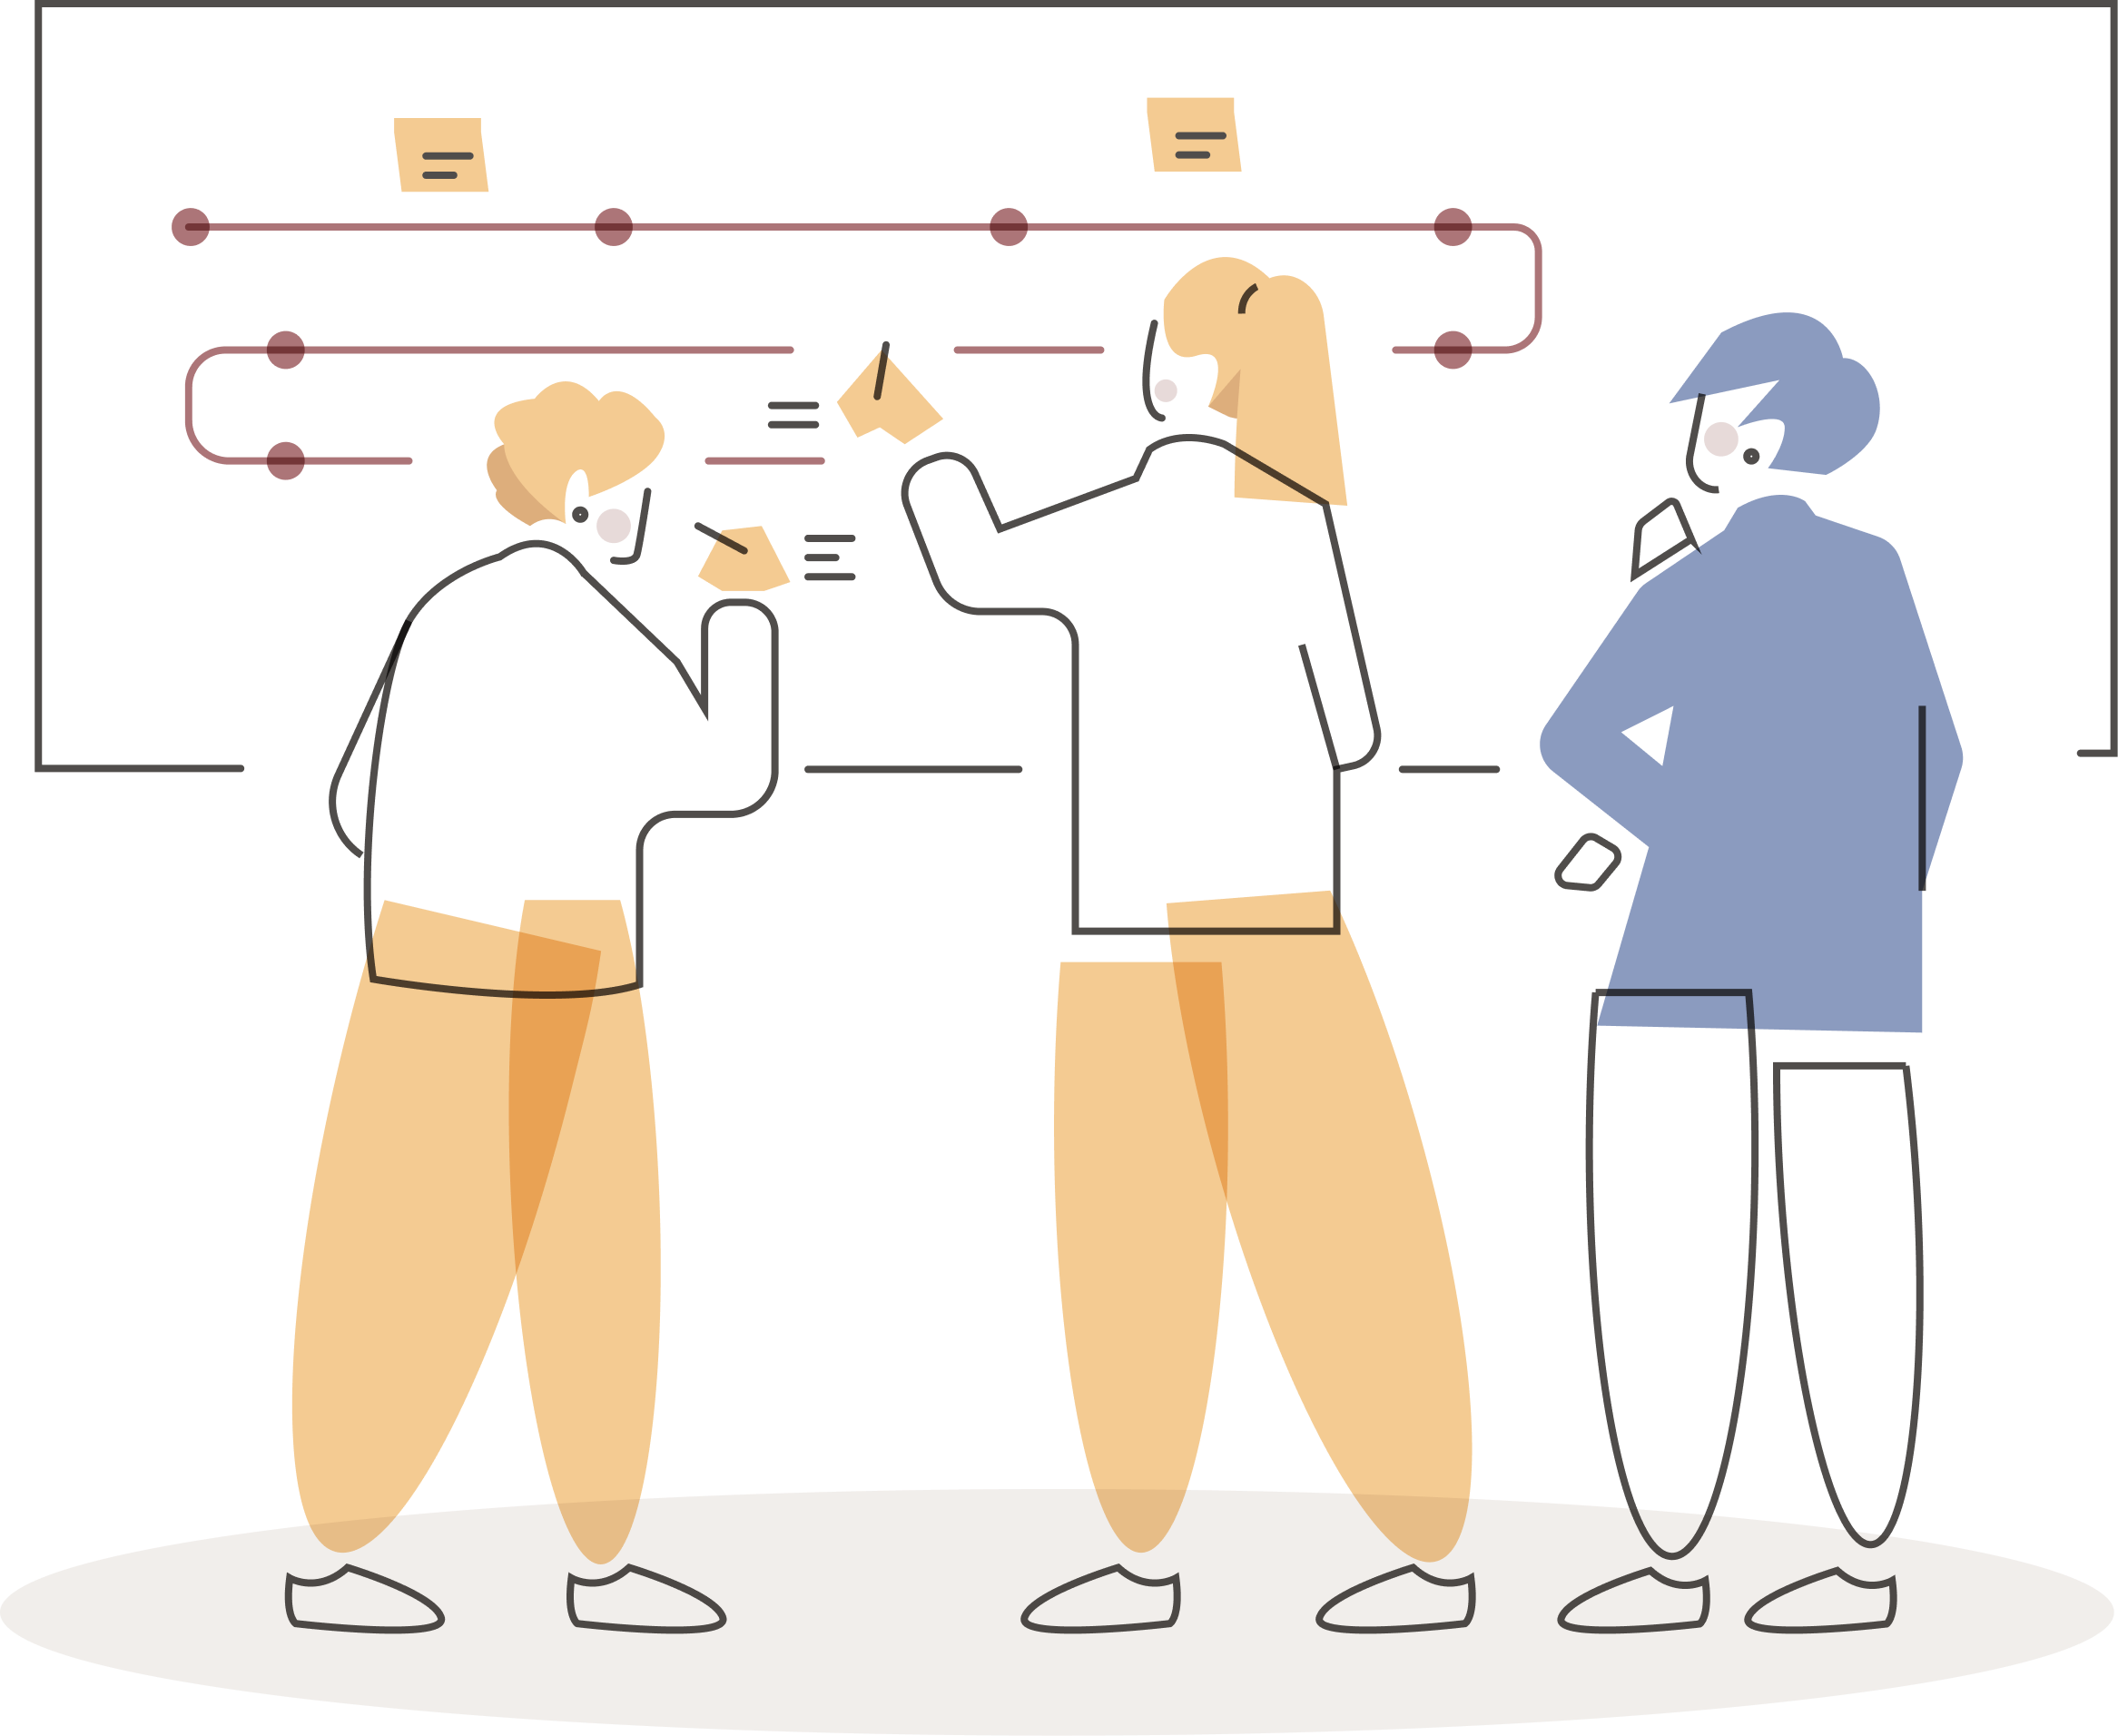
Nettverksgruppe for ledere
Kartlegge og reflektere sammen med andre ledere og fagressursers
om egen kompetanse, erfaring og opplæringsbehov
Organisere grupper for erfaringsdeling om implementering
av ny kunnskap og metodikk i egen virksomhet.
Bygg trygg tilbakemeldingskultur for bedre justering
og evaluering av egen praksis
Skap muligheter for at deltakerne kan samarbeide om tverrfaglige prosjekter som integrerer de nye ferdighetene
Fasiliteres gjerne av person fra fagressursene ved oppstart (NALS?)
Notes:
Tips: opprette/bygge ledernettverk på tvers av virksomheter.
Omfang: 1t hv 6 uke Nals oppretter, trekker seg ut etter hvert.
Særlig om ferdighetstrening
Samle en gruppe ledere som deler erfaringer underveis i prosessen
Oppfølgingssamtalen
Hvordan forberede seg godt til samtalen? Hva vet leder av historikk? Hva er sant og hva er myter?
Sikre gode analyser av den ansattes fravær og tenke gjennom hvordan dette bør legges frem
Hvordan få til gode møteledelse?
Hvordan bygge tillit?
Hvordan konkretisere videre plan?
Hvem bør involveres og når?
Etter første samtale
Hva gikk bra?
Hva kan forbedres?
Skal noen bidra inn? (hvem kan for eksempel hjelpe med å finne gode tilretteleggingstiltak)
Hva trenger leder for neste samtale?
Videre
Andre opplæringsbehov?
Andre arbeidsmiljøtiltak?

Slide 23
Erfaringer fra pilotering
- IA sykehus

Slide 24
«Hos oss har det nok bidratt til bedre arbeidsmiljø.
Man kjenner ikke like mye på at andre er mye borte, eller at de selv er mye borte. Kjenner ikke like mye på at man belaster kollegene sine.
Humøret sprer seg. Det er en mye bedre stemning nå enn for ett år siden – mange årsaker, men TTP har nok bidratt.»
IA sykehus

Slide 25
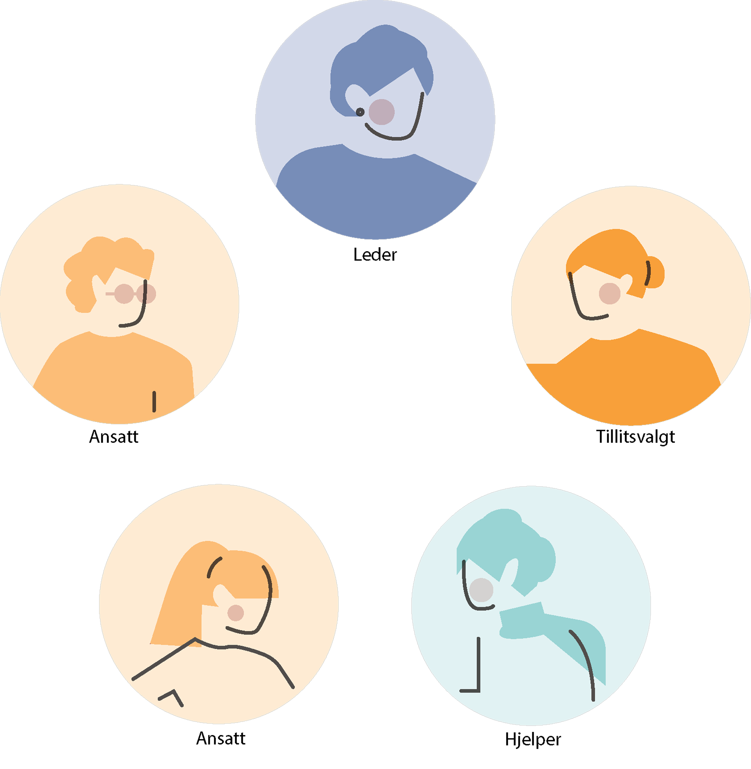
Funn om organisering
Dette er ikke ment å være et prosjekt, men et
systemtiltak som skal styrke hvordan man allerede jobber.
Følgeevalueringer viser at noen må sitte i førersetet lokalt
for å holde trykket oppe på alle fronter
Drift stjeler oppmerksomhet; lederforankring i toppen må være reell og bidra til at man får jobbe over tid
Leders støttespiller (arbeidsgruppe) trekkes frem som en klar styrke for å få til varige resultater
Notes:
Samtidig innsats - Alt henger sammen -Ønsker å beholde dere
Sette i system oppfølging av ledere +Lederopplæring + + Konflikt + Kommunikasjon
Bred forankring og informasjon
Opplæring og ferdighetstrening
Partssamarbeid må etableres og systematiseres i hele organisasjonen
Oppfølging av ansatte over tid med mål, tiltak, justering og evaluering
Bygge laget rundt lederen
…
Justering, evaluering

Slide 26
Hvordan sikre en god start hos dere?

Slide 27

Endring krever tid og prioriteringer
Hvordan bygge laget rundt lederen?
  Hva har organisasjonen av etablerte arenaer allerede?
  Hva kan forsterkes?
Er det rom og tid for å gjennomføre?
  Er øverste ledelse informert og om bord?
  Hvem kan og skal ha ansvar i prosessen(e)?
  Hva har partene i virksomheten tid til? (ikke alle har frikjøp)
  Er Nav om bord?
  Lag en tentativ tids- og aktivitetsplan (hva skal til hos oss)
«Sånn gjør vi det her»: en endringsreise
  Kultur for å snakke om fravær/nærvær
  Tilrettelegging utarbeides i fellesskap
  Trygge og kompetente ledere
Hvordan sikre at tiltak som igangsettes sammen med ansatte følges opp?
Innlemme de som er nye (i partssamarbeidet og ledelse, kjør «workshop for partsamarbeid» på nytt ved utskiftning)
Dokumentere all oppfølging og sjekke/oppdatere rutiner/prosedyrer
(preppe back-office)
Notes:
A.
Bruk god tid!!!
(preppe back-office) Er HR klare? Tilganger - Rigg og rammer MÅ være klare før leder går i gang.
Forankre!!
Hvilke ledere må inn – hvor forankres.
HR må også på banen!!! Hva må til hvis den ansatte ikke kan tilbake i samme jobb. Er det rutiner for dette?
Arbeidskartleggingsskjema
Er det trygghet på prosess hos, har HR tid til å bistå?
Start med 1 eller 2ansatte pr leder

Slide 28

Dialogoppgave
- obs-punkter
10 minutter diskusjon
2 minutter refleksjon
8 minutter felles
Hvilke 3 faktorer mener dere utgjør
de største utfordringen i deres virksomhet?
Hva ønsker og trenger dere for å komme rundt disse utfordringene?
Hvem kan bidra sammen med dere i dette arbeidet?
Diskuter!
Les gjennom listen over mulige obs-punkter
Notes:
Utfordre lederne til obs-punkter
Risikovurdering med ledelsen (bv-leder + kommunalsjef / institusjonsleder +)
Snakke gjennom noen sp.mål (Obs-punkter Tidlig og tett på #malverket)
Det er mye å avklare i oppstarten av Tidlig og tett på, og man vil ikke ha alle svar før man får begynt det konkrete arbeidsmiljø- og sykefraværsarbeidet
På nettsiden www.tidligogtettpå.no 1.6 - OBS-punkter før oppstart (for ledere),
ligger det en forenklet liste over viktige spørsmål og vurderinger som bør gjøres ved oppstart av Tidlig og tett på
Mål: demme opp for noen av de utfordringene som vil komme

Slide 29
Tidlig og tett på
Etablere oppstart
1
Workshop
for partssamarbeid
2
Opplæring
«Tidlig og tett på»
3
Personalmøte
4
Avdelingsmøter
5
Systematikk
gjennom året
6
Oppfølging mellom leder og medarbeider
7
1
2
3
4
5
6
Notes:
Avslutning
Partsamarbeid
HR
Hjelpere
Nettverksgruppe
Forutsigbarhet – jobbe sammen med ansatte

